Slide 1
L'ACI m'a formée et m'a donné
une foi adulte, personnelle et
collective, concrète moins
catéchétique.
L’ACI est un lieu de réflexions et d’échanges me permettant d’approfondir ce qui me constitue tant affectivement, moralement,
que relationnellement.
L’ACI, c’est une proposition
basée sur les faits de vie vécus.
Et la confiance est partagée.

Slide 2
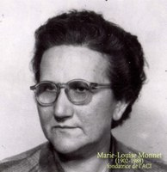
Histoire
Marie-Louise Monnet, consciente du rôle majeur des laïcs pour évangéliser la société, crée l’ACI en 1941
1931 | Marie-Louise Monnet vit une retraite à Lourdes, rencontre avec la JOC
1935 | La Jeunesse Indépendante Chrétienne Féminine est officiellement reconnue par l'Action Catholique Française
1939 | L'Action Catholique féminine des milieux indépendants est créée
1941 | L'assemblée des cardinaux et archevêques agrée l'ACI comme mouvement national à deux branches : masculine et féminine
1964 | Réunion de l’Assemblée Constitutive du MIAMSI* à Rome
MIAMSI* : Mouvement International d’Apostolat des Milieux Sociaux Indépendants

Slide 3
L’ACI, membre du MIAMSI
Objectif ?
Communauté de mouvements d’Eglise rassemblant des personnes qui assument dans le monde des responsabilités :
-professionnelles,
-économiques,
-sociales,
-politiques,
-culturelles
Présence ACI dans le monde
Notes:
Europe :
Allemagne, Belgique, France, Portugal, Italie, Suisse
Amérique Latine :
Bolivie, Brésil, Equateur, Paraguay, Pérou, Uruguay
Afrique :
Bénin, Burkina Faso, Burundi, Mali, Maroc, Niger, RDC, Sénégal
Inter-Iles :
Madagascar, Maurice, Réunion, Seychelles
Asie-Moyen Orient :
Indie, Liban, Syrie

Slide 4
L’ACI en quelques mots …
Mouvement chrétien
L’ACI réunit des personnes engagées dans différentes réalités de vie (vie associative, professionnelle, ecclésiale et familiale).
L’ACI offre un espace de réflexion et une vie d’équipe pour chercher du sens à sa vie, relier foi & vie en société.
L’ACI est membre du Mouvement International d’Apostolat des Milieux Sociaux Indépendants, le MIAMSI.
Elle est co-fondatrice & membre du CCFD-Terre Solidaire.
L’ACI en France, c’est 750 équipes réparties dans 78 départements.

Slide 5
Organisation de l’ACI
interne
Une organisation au service de la vie d’équipe, de la vie du monde et de l’Eglise :
Equipes de base
Au service de
Equipe de territoire
(à l’échelon du diocèse)
Comité national
Echelon
national
Composé de 13 représentants de territoires, de 3 salariées, de l’Aumônerie diversifiée (1 prêtre + 1 diacre + 1 laïque).
Commissions (enquête, méditation, relecture…) composées de membres des territoires et de salariées.
Au service de

Slide 6
3 piliers
Objectifs
Se laisser interpeller par les défis de notre société
Donner sens à sa vie en la relisant
Discerner l’impact de nos choix
S’ouvrir aux autres
Découvrir la Parole de Dieu, la partager et se laisser interpeller par Elle
Agir, être co-responsable de la société

Slide 7
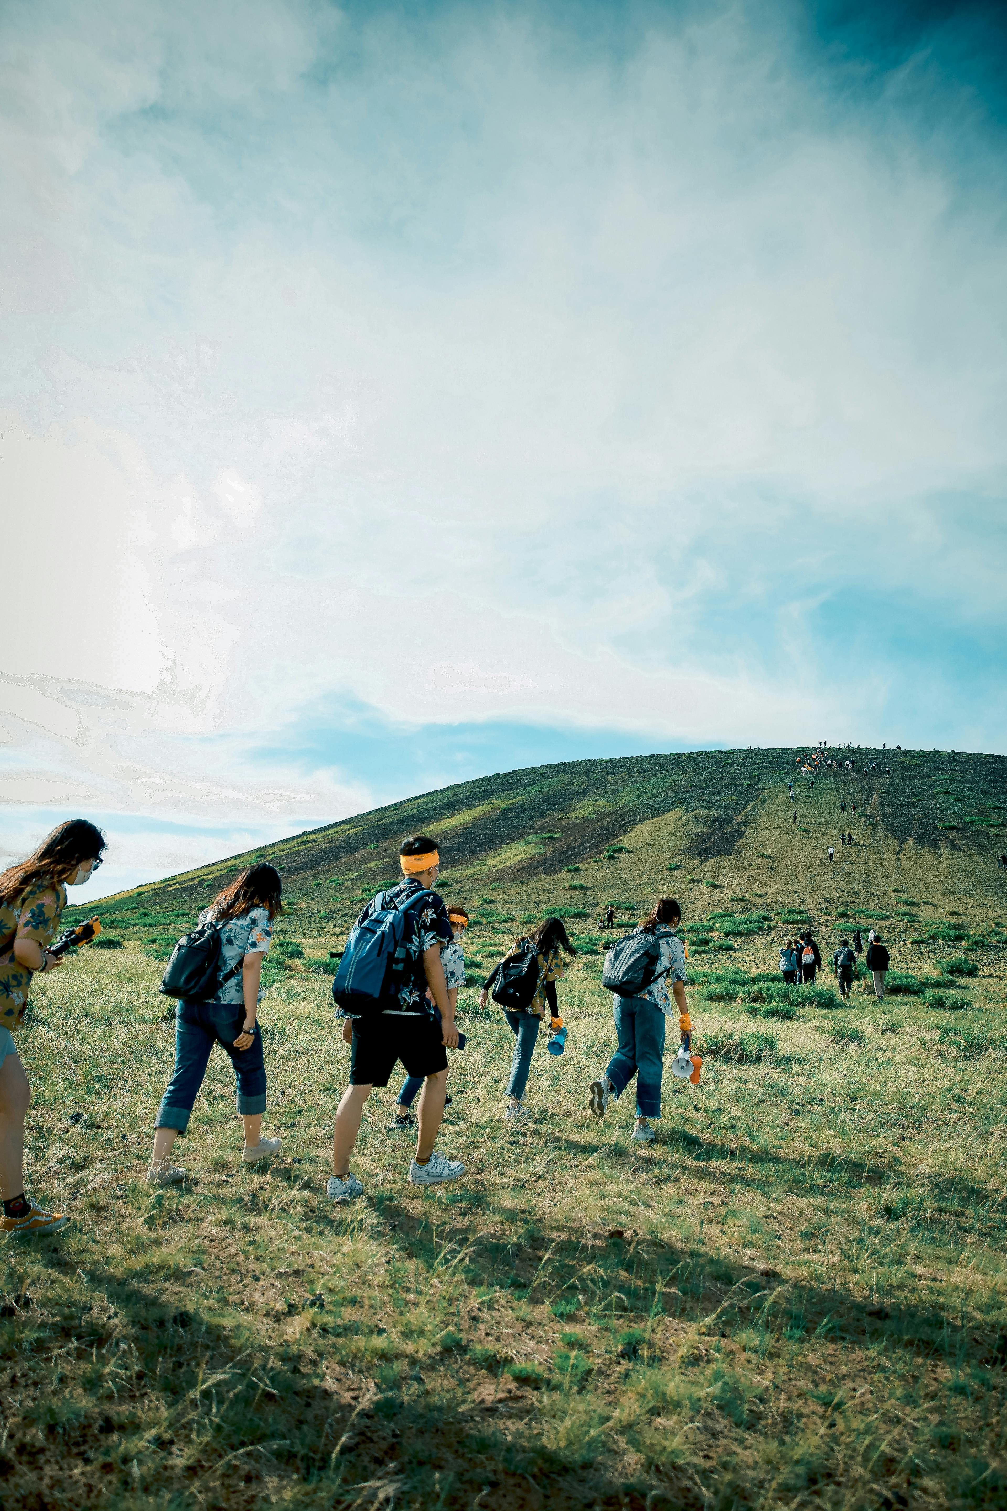
Plan d’orientation 2024-2028
Apôtres dans un monde en transformation
interne
-Approfondir la démarche ACI pour accomplir notre mission d’apôtres
-Concrétiser notre vocation apostolique envers les milieux indépendants
-Une dynamique concrète vis-à-vis des jeunes
-L’accompagnement
-Valoriser le paiement des cotisations
Pour plus d’informations : Plan d’orientation ACI

Slide 8

Je cherche un lieu de partage ? D’écoute ? De confiance ? D’espérance ?
Rejoins-nous !

Slide 9

Notre démarche
Ouvert à tous !
Se rassembler en équipe, lieu de confiance
Partager à partir d’un programme d’année:
-relire sa vie,
-méditer des textes bibliques,
-approfondir des sujets de société
Une démarche : Regarder, Discerner, Transformer

Slide 10



L’ACI … Une pédagogie
L’ACI est une chance
pour donner du sens à ma vie.
En équipe, j’ai découvert l'aspect collectif
de ma vie dans les choix les plus simples
du quotidien.
Contempler notre vie
Regarder
(Voir)
En faire le récit
Se questionner ensemble
Discerner
(Juger)
Percevoir la présence de Dieu
Se mettre en mouvement
Transformer
(Agir)
Déplacer son regard
Dans ma vie, je me suis engagé
plus encore dans l’action caritative
et humanitaire.
J’ai pris conscience de mon appartenance
à un groupe auquel sont dues mes réactions,
mes manières d'être. Cela est très déculpabilisant.

Slide 11
Eclairer nos choix de vie en équipe
Autour de sujets d’actualité :
La transition écologique & numérique
Fin de vie
Sens du travail
Elections locales, nationales, européennes
Rapport hommes-femmes
Synode
Autres …
Fil conducteur pour une année, par exemple :
Faire enquête
Thème 2025-2026 : Ecologie, convertir nos modes de vie !
Thème 2024-2025 : Artisans d’humanité aujourd’hui !
Thème 2023-2024 : Comment agir pour plus de justice ?
Méditer la Parole de Dieu
Thème 2025-2026 : En marche vers le bonheur
Thème 2024-2025 : Dieu où es-tu ?
Thème 2023-2024 : L’espérance
Relire sa vie
Partir d’un événement qui nous touche au niveau personnel, local ou mondial.
Comprendre ce qui s’y joue.
Discerner en équipe.
Transformer son regard.
Découvrir la présence de Dieu au cœur du monde.

Slide 12
Agenda de l’ACI
EXEMPLE
Accueil de Rentrée
Séminaire des
équipes
Conseil national
3 septembre
A (lieu) de 14h à 17h
27-28 septembre 2025
A Issy les Moulineaux
15-16 mars
A (lieu)
Université d’été
Halte spirituelle
Relecture d’année
11 au 14 juillet
A (lieu)
11 mars
A (lieu)
27-28 août
A (lieu)

Slide 13
L’ACI et le territoire de xxx
xx personnes dans xx équipes
De 6-8 personnes
équipes mixtes
(couples, hommes et femmes)
équipes de femmes
équipes d’hommes
Information locale
Assure le lien ….
Lien régulier ….
Proposition de rencontres et mise en place
Partage de ce qui se vit dans les équipes
Réflexion sur le mouvement et son avenir
Lien avec le national
Rencontre avec l’évêque
Des accompagnateurs d’équipes
xx prêtres
xx laïcs formés à la mission
xx diacres

Slide 14
Nous rejoindre
Contact national
Contact territorial
3bis Rue François Ponsard
75116 PARIS
xxxxx
contact@acifrance.com
xxx@xxxx
01.45.24.43.65
06.xx.xx.xx.xx
https://www.acifrance.com
https://xxxxx
ACI
@acifrance7402
@aci_france
Action Catholique
des milieux Indépendants

